Slide 1
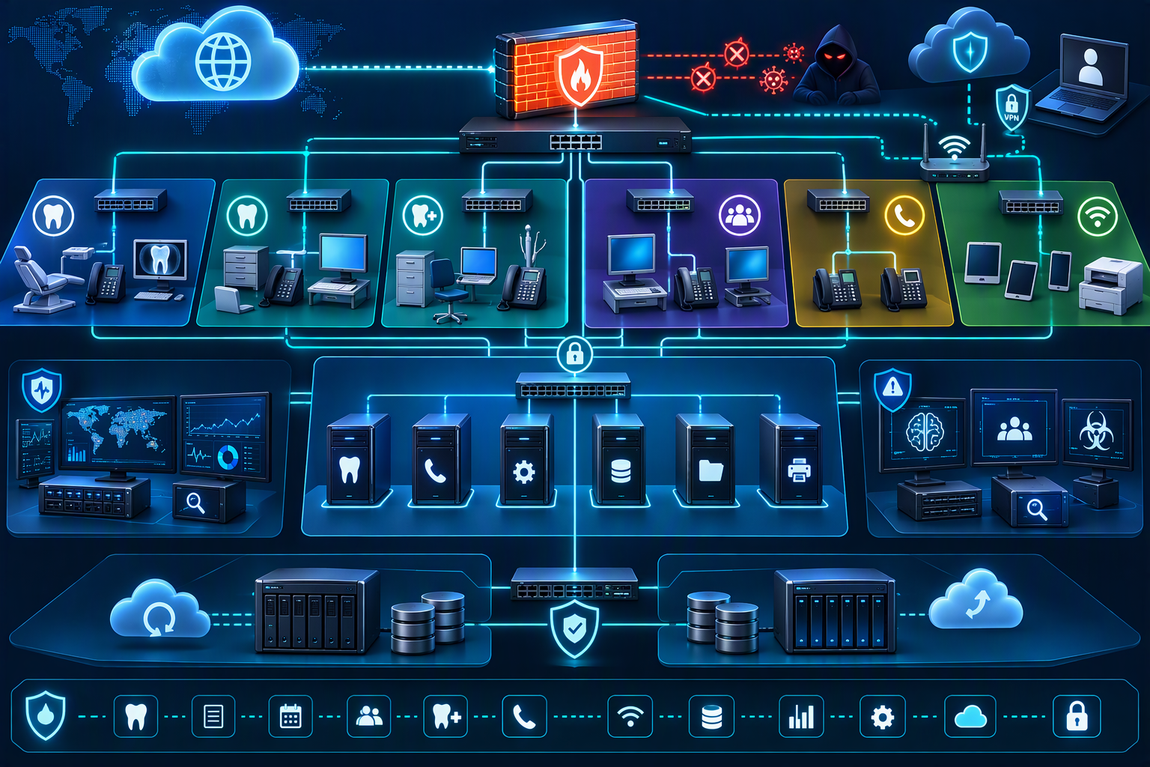
PROPOSTA TÉCNICA E COMERCIAL
AEGIS
Infraestrutura segura, conectada e monitorada
para consultório odontológico
Rede • Segurança • Telefonia • Dados • Monitoramento
Equipe técnica
Diego • Matheus • Adriano
Outubro • 2026
1

Slide 2
INTRODUÇÃO DO PROJETO
O que é o Projeto AEGIS
Uma solução integrada para organizar a infraestrutura de TI de um consultório odontológico, com foco em segurança, comunicação, dados e monitoramento.
CENÁRIO
OBJETIVO
TECNOLOGIAS
Consultório odontológico
Infraestrutura integrada
Serviços principais
A operação depende diariamente de rede, telefonia, arquivos e acesso aos serviços. A proposta é reduzir falhas e centralizar a administração do ambiente.
Conectar segurança de rede, telefonia IP, armazenamento e observabilidade em uma arquitetura única, administrável e preparada para crescimento.
pfSense + Suricata para rede e segurança; Issabel/Asterisk para telefonia; TrueNAS para dados; Prometheus e Grafana para monitoramento.
O QUE SERÁ APRESENTADO
Arquitetura → Serviços em funcionamento → Testes realizados → Estrutura física → Investimento e entrega
AEGIS
INFRAESTRUTURA • SEGURANÇA • CONTINUIDADE
2

Slide 3
DESAFIO DO CLIENTE
O que precisa funcionar com segurança todos os dias
A infraestrutura precisa sustentar a operação clínica sem transformar segurança e TI em gargalos.
SEGURANÇA
CONTINUIDADE
OPERAÇÃO
Proteção de dados
Disponibilidade
Gestão e visibilidade
Reduzir exposição de informações, acessos indevidos e riscos de incidente.
Manter telefonia, arquivos, rede e serviços acessíveis durante a operação.
Saber o que está ativo, o que falhou e onde atuar antes do impacto ao atendimento.
PROPOSTA AEGIS
Integrar rede, segurança, comunicação, dados e monitoramento em uma arquitetura administrável e preparada para crescimento.
AEGIS
INFRAESTRUTURA • SEGURANÇA • CONTINUIDADE
3

Slide 4
SOLUÇÃO AEGIS
Uma arquitetura integrada em cinco pilares
Cada camada resolve uma parte do problema; o valor aparece quando todas trabalham como uma única solução.
Rede & endereçamento
Segurança
Telefonia IP
Dados & continuidade
Observabilidade
pfSense e Suricata para controle de acesso, detecção e prevenção de ameaças.
Issabel/Asterisk com ramais internos e comunicação entre setores.
Prometheus e Grafana para disponibilidade, capacidade e desempenho.
Rede, endereçamento, DHCP e políticas de acesso.
TrueNAS para compartilhamento, ZFS e recuperação.
7
13
3
1
VLANs simuladas
Packet Tracer
testes concluídos
rede • segurança • telefonia
ramais internos
monitoramento central
AEGIS
INFRAESTRUTURA • SEGURANÇA • CONTINUIDADE
4

Slide 5
PROCESSO DE ENTREGA
Projetar, configurar, testar e entregar
Arquitetura, configuração e testes organizados em um fluxo único de entrega.
01
02
03
04
Projeto
Configuração
Testes
Entrega
Arquitetura, endereçamento, políticas e escopo.
Serviços instalados, integrados e parametrizados.
Conectividade, segurança, telefonia, dados e monitoramento verificados.
Documentação, treinamento e suporte inicial.
Solução configurada, testada e documentada para apresentação e entrega ao cliente.
AEGIS
INFRAESTRUTURA • SEGURANÇA • CONTINUIDADE
5

Slide 6
ARQUITETURA DE REDE
Simulação segmentada, arquitetura final em rede única
As VLANs são usadas apenas na simulação do Packet Tracer. No VirtualBox e na arquitetura física proposta, o ambiente utiliza uma única rede/VLAN.
SIMULAÇÃO LÓGICA
ARQUITETURA FINAL
Packet Tracer — 7 VLANs
Uma única rede / VLAN
As VLANs representam os setores e demonstram endereçamento, ACLs e comunicação entre áreas.
No VirtualBox e na arquitetura física proposta, equipamentos e VMs utilizam uma única rede, com DHCP e gateway fornecidos pelo pfSense.
VLAN 10
Recepção
VLAN 20
Consultório 1
REDE
FÍSICO
VLAN 30
Consultório 2
VLAN 40
DMZ
pfSense
Switch / LAN
Gateway, DHCP, NAT e controle de acesso à internet.
Distribuição para estações, telefones, AP e servidor.
VLAN 50
Wi‑Fi
VLAN 60
Impressão
VLAN 99
Gerência / TI
A segmentação por VLANs é demonstrada somente no Packet Tracer.
AEGIS
INFRAESTRUTURA • SEGURANÇA • CONTINUIDADE
6

Slide 7
SEGURANÇA EM CAMADAS
Controle, detecção e bloqueio antes do impacto
A arquitetura combina tecnologias complementares em vez de depender de um único mecanismo de proteção.
Internet (VIVO)
Cisco C8200
pfSense
Suricata
LAN
Link externo
Roteamento de borda
Firewall / gateway
IDS/IPS
Usuários e serviços
Controlar
Detectar
Bloquear
Aplicar regras de firewall e permitir apenas os fluxos necessários.
Detectar padrões suspeitos, assinaturas e eventos relevantes no tráfego.
Bloquear tráfego malicioso com firewall e Suricata em modo IPS.
AEGIS
INFRAESTRUTURA • SEGURANÇA • CONTINUIDADE
7

Slide 8
TELEFONIA IP
Comunicação interna entre Recepção e Consultórios
A solução utiliza Issabel/Asterisk com três ramais e é demonstrada em três estações Windows 11 com Linphone.
TELEFONIA IP
DEMONSTRAÇÃO FUNCIONAL
Issabel/Asterisk + 3 ramais
3 estações Windows 11 + Linphone
1000
Recepção
1000
Linphone • Recepção
1001
Consultório 1
1001
Linphone • Consultório 1
1002
Consultório 2
1002
Linphone • Consultório 2
Chamadas internas e gestão centralizada dos ramais.
Registro, chamadas e mensagens entre os ramais configurados.
AEGIS
INFRAESTRUTURA • SEGURANÇA • CONTINUIDADE
8

Slide 9
DADOS E CONTINUIDADE
TrueNAS para armazenamento centralizado e recuperação
A proposta concentra arquivos autorizados em um ponto controlado e reduz o impacto de falhas de disco.
ACESSO
RESILIÊNCIA
RECUPERAÇÃO
Compartilhamento SMB
ZFS e redundância
Snapshots e recuperação
Acesso controlado aos arquivos da clínica a partir das estações autorizadas.
Pool com proteção contra falhas e integridade de dados.
Pontos de restauração para reduzir impacto de exclusões e alterações indevidas.
RESULTADO
Mais controle sobre arquivos, disponibilidade dos dados e estratégia de recuperação.
AEGIS
INFRAESTRUTURA • SEGURANÇA • CONTINUIDADE
9

Slide 10
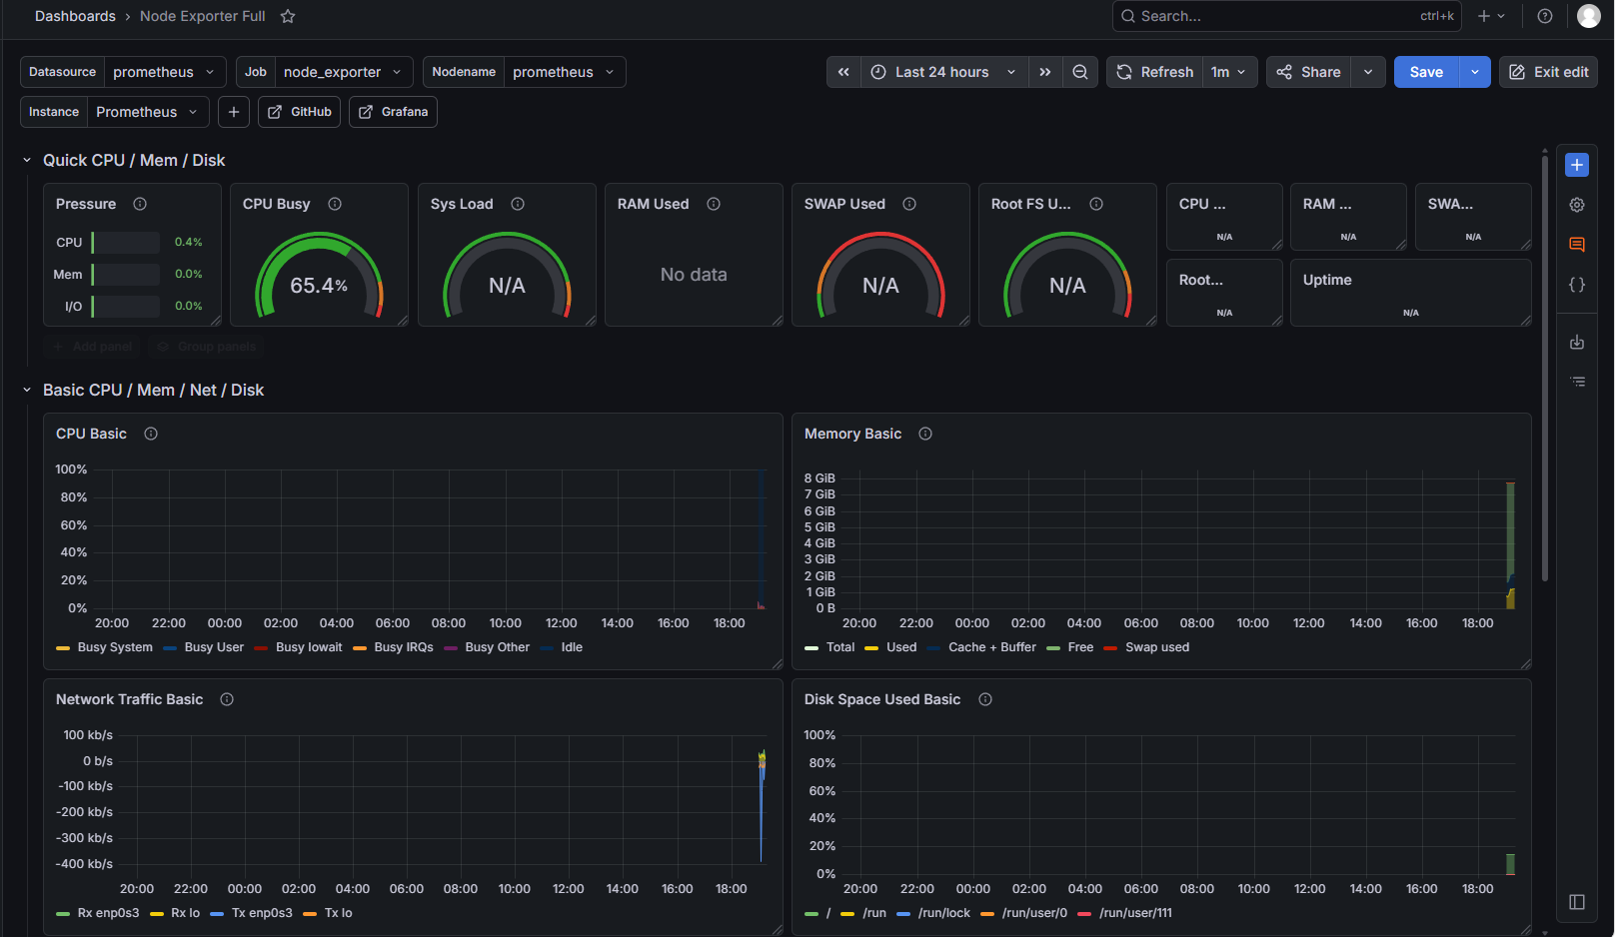
MONITORAMENTO EXECUTIVO
Prometheus + Grafana — disponibilidade e desempenho
GRAFANA
Desempenho e capacidade
PROMETHEUS
Prometheus coleta disponibilidade e métricas dos servidores.
Grafana exibe CPU, memória, disco e rede em tempo real.
AEGIS
INFRAESTRUTURA • SEGURANÇA • CONTINUIDADE
10

Slide 11
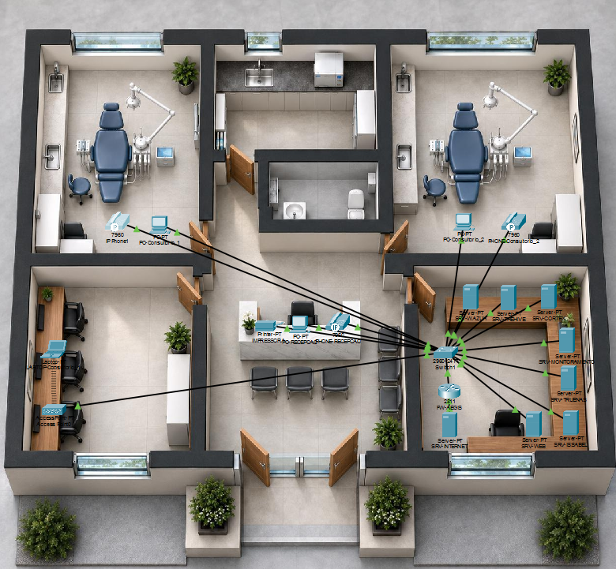
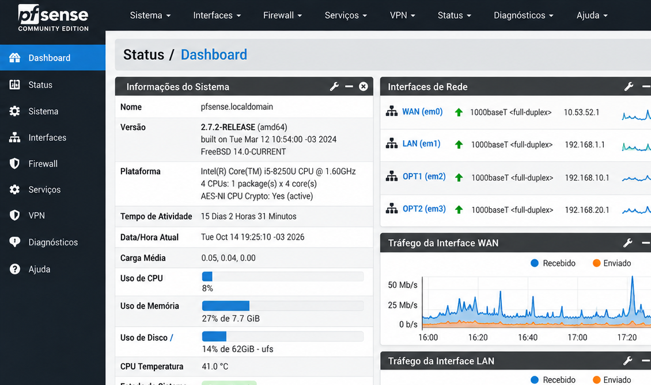
EVIDÊNCIA TÉCNICA
Arquitetura lógica e perímetro em funcionamento
O Packet Tracer demonstra a topologia lógica; o pfSense comprova o gateway e o controle da rede do ambiente.
SIMULAÇÃO LÓGICA
Topologia lógica (packet tracer)
EVIDÊNCIA REAL
pfSense — firewall / gateway
Gateway da rede com DHCP, NAT e firewall.
Controle central do tráfego do ambiente.
Topologia lógica e VLANs da simulação.
Setores e conexões representados no Packet Tracer.
AEGIS
INFRAESTRUTURA • SEGURANÇA • CONTINUIDADE
11

Slide 12
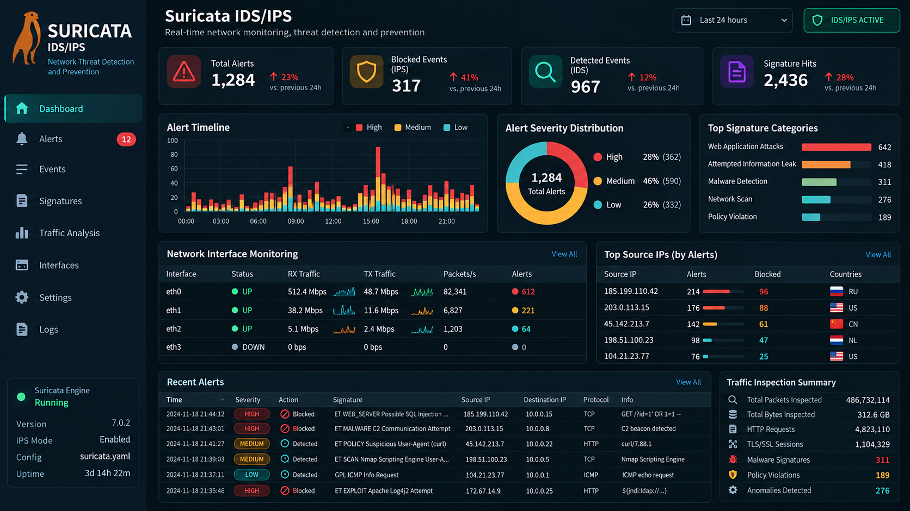
EVIDÊNCIA TÉCNICA
Detecção e prevenção de ameaças
O Suricata atua como IDS/IPS para detectar eventos suspeitos e bloquear tráfego malicioso.
SURICATA
Suricata — IDS/IPS
IDS/IPS ativo para inspeção do tráfego.
Detecta eventos suspeitos e bloqueia ameaças por regra.
AEGIS
INFRAESTRUTURA • SEGURANÇA • CONTINUIDADE
12

Slide 13
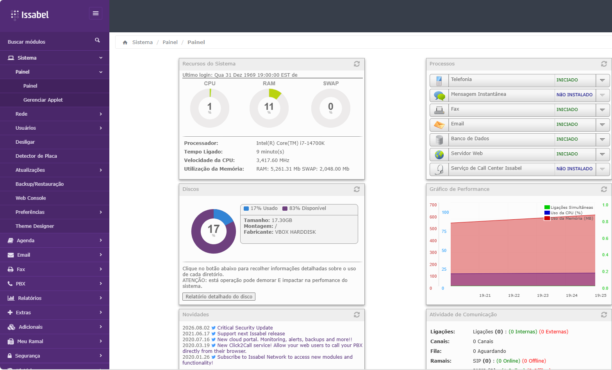
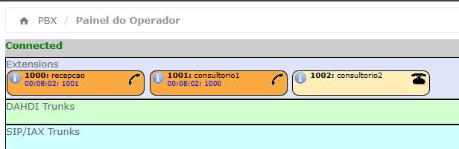
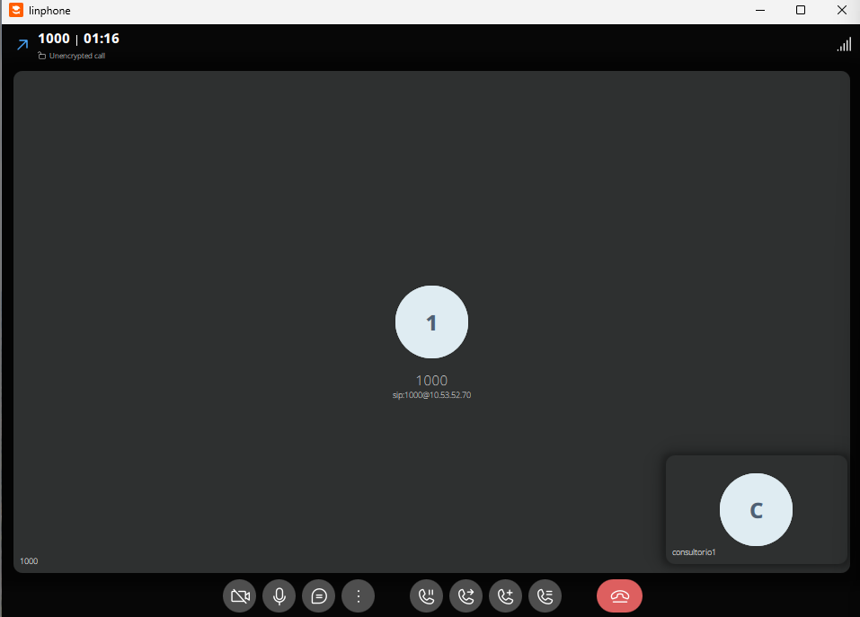
EVIDÊNCIA TÉCNICA
Telefonia IP — Issabel / Asterisk
O Issabel/Asterisk centraliza a telefonia, mantém os ramais registrados e permite chamadas internas entre os setores.
RAMAIS CONFIGURADOS
Ramais PJSIP
EVIDÊNCIA REAL
Issabel — painel do sistema
Ramais 1000, 1001 e 1002 registrados.
Recepção • Consultório 1 • Consultório 2.
CHAMADA VALIDADA
Chamada ativa
PBX ativo e serviços de telefonia disponíveis.
Gerenciamento central dos ramais internos.
Chamada entre ramais concluída com sucesso.
Comunicação interna validada pelo Issabel.
AEGIS
INFRAESTRUTURA • SEGURANÇA • CONTINUIDADE
13

Slide 14
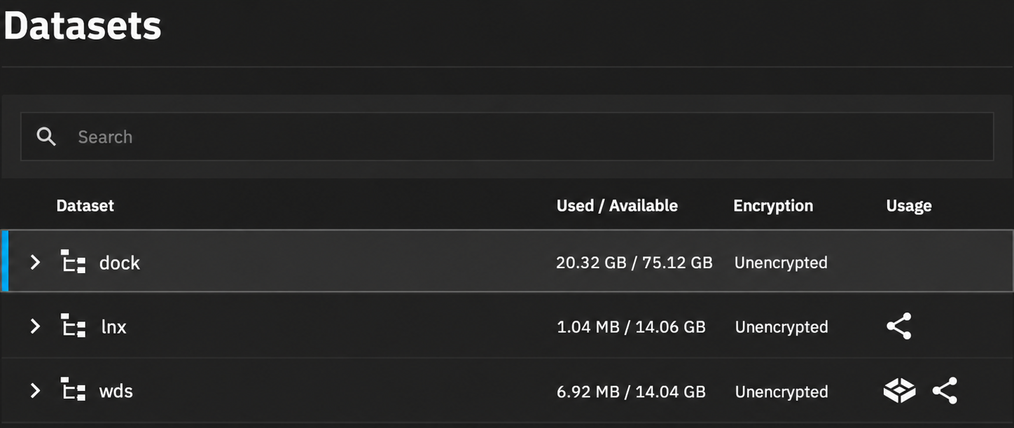
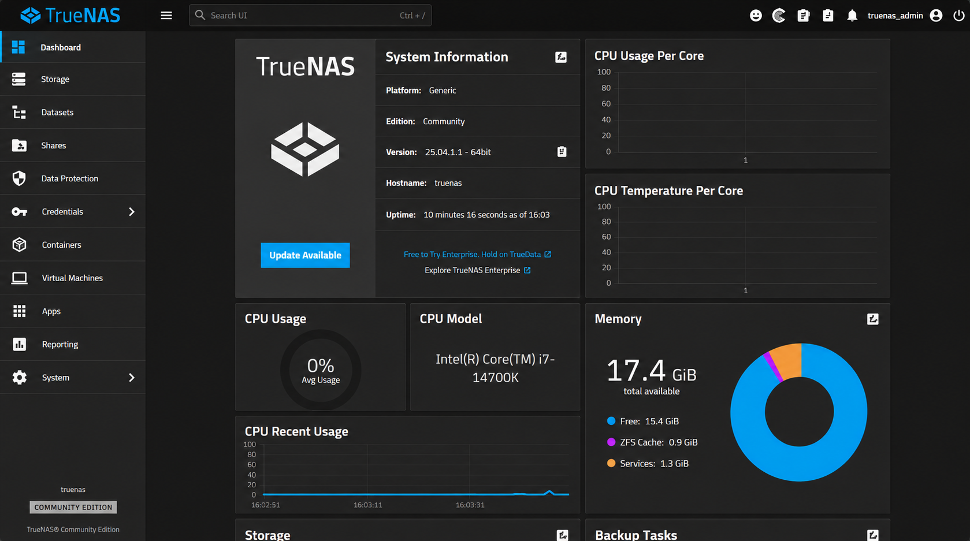
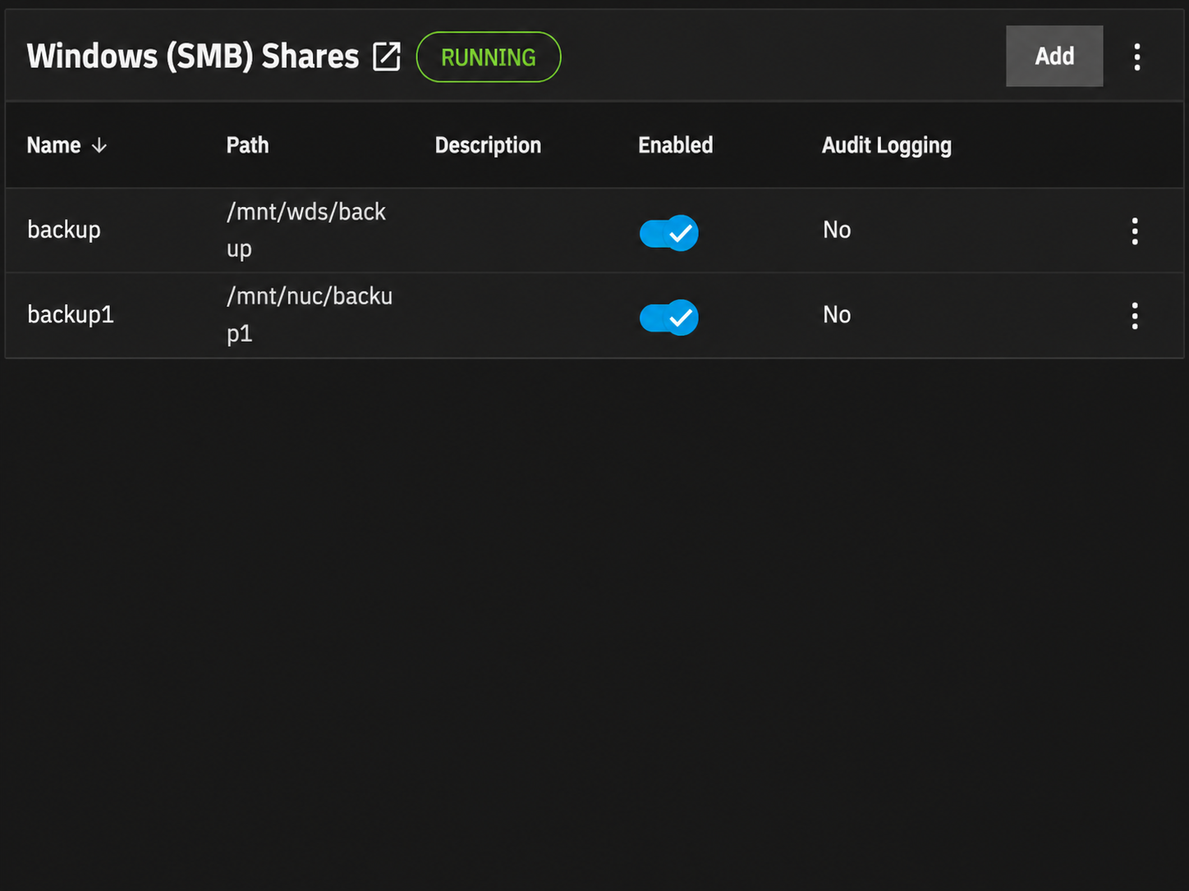
EVIDÊNCIA TÉCNICA
TrueNAS — armazenamento e continuidade
O TrueNAS centraliza o armazenamento com datasets ZFS e compartilhamentos SMB configurados.
ARMAZENAMENTO
Datasets ZFS
EVIDÊNCIA REAL
TrueNAS — painel do sistema
Datasets configurados e capacidade disponível.
Estrutura de armazenamento organizada no ZFS.
COMPARTILHAMENTO
SMB / Shares
Painel geral do TrueNAS e recursos do servidor.
CPU, memória e armazenamento visíveis.
Compartilhamentos SMB ativos e publicados.
Acesso pelas estações autorizadas.
AEGIS
INFRAESTRUTURA • SEGURANÇA • CONTINUIDADE
14

Slide 15
RESULTADOS DOS TESTES
13 testes técnicos concluídos
Os testes comprovam conectividade, bloqueios previstos e telefonia; o monitoramento é demonstrado no Prometheus/Grafana.
13 / 13
7
3
3
testes concluídos
sem falhas
fluxos autorizados
comunicação prevista
bloqueios validados
acessos não permitidos
chamadas concluídas
1000 • 1001 • 1002
O que foi comprovado
• Fluxos previstos liberados entre gateways, servidores e serviços.
• Acessos não autorizados bloqueados conforme as regras do Packet Tracer.
• Ramais 1000, 1001 e 1002 realizando chamadas internas.
• Prometheus/Grafana exibindo disponibilidade e desempenho dos serviços.
Resultado: serviços configurados, testes concluídos e evidências prontas para apresentação.
AEGIS
INFRAESTRUTURA • SEGURANÇA • CONTINUIDADE
15

Slide 16
ARQUITETURA FÍSICA DA SOLUÇÃO
Arquitetura física dimensionada para a clínica
A arquitetura física utiliza uma única rede/VLAN. O Dell PowerEdge consolida as VMs e o pfSense atua como gateway antes do switch de acesso.
SERVIDOR FÍSICO
CISCO C8200
Dell PowerEdge T360
CATALYST 9200L
INTERNET (VIVO)
Link da clínica
Roteamento
de borda
Switch PoE+
24 portas
pfSense VM • gateway WAN/LAN
TrueNAS • Issabel • Prometheus/Grafana • Suricata IDS/IPS
PONTOS DE USO
3 desktops • 3 telefones IP • 1 notebook • 1 access point • impressão corporativa
Rack 7U • nobreak online 3000VA • patch panel • PDU • cabeamento Cat6.
REDE FÍSICA: VLAN ÚNICA / LAN ÚNICA • DHCP E GATEWAY NO PFSENSE
AEGIS
INFRAESTRUTURA • SEGURANÇA • CONTINUIDADE
16

Slide 17
ESCOPO DA SOLUÇÃO
Equipamentos, licenças e infraestrutura da solução
Quantidades consolidadas a partir do orçamento preliminar do Projeto AEGIS.
HARDWARE
CONECTIVIDADE
COMUNICAÇÃO
Computação
Rede
Telefonia
1 Servidor Dell PowerEdge T360
3 Desktops Lenovo corporativos
1 Notebook Lenovo corporativo
1 Cisco Catalyst C8200-1N-4T
1 Catalyst 9200L 24 portas PoE+
1 Access Point corporativo
3 Telefones IP VoIP corporativos
Ramais: 1000 • 1001 • 1002
SOFTWARE
INSTALAÇÃO
CONTINUIDADE
Licenças
Infraestrutura física
Energia e impressão
4 × Windows 11 Pro
4 × Office Home & Business
Rack 7U • patch panel • PDU
27 m Cat6 • patch cords • RJ45
Bandeja para rack
1 Nobreak online 3000VA
Impressão corporativa via parceria com a Helyo
* Parceria de impressão tratada separadamente e fora do total do orçamento apresentado.
AEGIS
INFRAESTRUTURA • SEGURANÇA • CONTINUIDADE
17

Slide 18
RESULTADOS PARA A CLÍNICA
Benefícios da solução
A solução integra segurança, continuidade, comunicação e monitoramento em uma única arquitetura.
Segurança em camadas
Continuidade
Comunicação interna
Menos exposição e políticas centralizadas.
Rede, dados e serviços com mecanismos de recuperação.
Ramais organizados entre Recepção e Consultórios.
Visibilidade
Detecção de ameaças
Escalabilidade
Monitoramento de disponibilidade e capacidade.
Suricata identifica e bloqueia tráfego suspeito conforme as regras configuradas.
Base preparada para novos serviços e estações.
Resultado: infraestrutura mais previsível, controlada e preparada para sustentar a operação.
AEGIS
INFRAESTRUTURA • SEGURANÇA • CONTINUIDADE
18

Slide 19
INVESTIMENTO
Estimativa para implantação e suporte
Valores de referência de setembro de 2026; devem ser atualizados comercialmente antes da contratação.
Equipamentos
R$ 80.221,50
TOTAL ESTIMADO
R$ 119.821,50
Licenças
R$ 11.600,00
incluindo 6 meses de suporte
Materiais
R$ 6.000,00
Implantação
R$ 10.000,00
Suporte inicial
R$ 12.000,00
R$ 107.821,50
R$ 12.000,00
3–5 dias
implantação inicial
suporte • 6 meses (podendo ser renovado, valor a combinar)
instalação física
* Após disponibilidade dos equipamentos. Impressão via Helyo não integra o total.
AEGIS
INFRAESTRUTURA • SEGURANÇA • CONTINUIDADE
19

Slide 20
PLANO DE ENTREGA
Implantação e entrega completa em até 8 semanas
O prazo completo inclui preparação, configuração, validação, documentação, treinamento e estabilização.
1
2
3
4
5
6
Kickoff
Preparação
Infraestrutura
Configuração
Testes finais
Entrega
Escopo e levantamento
Compras e planejamento
Rack, rede e energia
Serviços e políticas
Validação e ajustes
Treinamento e documentação
PRAZO FÍSICO
3–5 dias úteis para instalação e configuração física após a disponibilidade dos equipamentos.
As 8 semanas representam o ciclo completo de fornecimento, instalação, testes e entrega.
AEGIS
INFRAESTRUTURA • SEGURANÇA • CONTINUIDADE
20

Slide 21
PROPOSTA DE VALOR
AEGIS
Uma base segura para sustentar
a operação da clínica
Segurança em camadas • Continuidade • Comunicação • Visibilidade
PRÓXIMO PASSO
Aprovar o escopo e definir a janela de implantação.
Perguntas • Escopo • Investimento • Implantação
21

